Slide 1
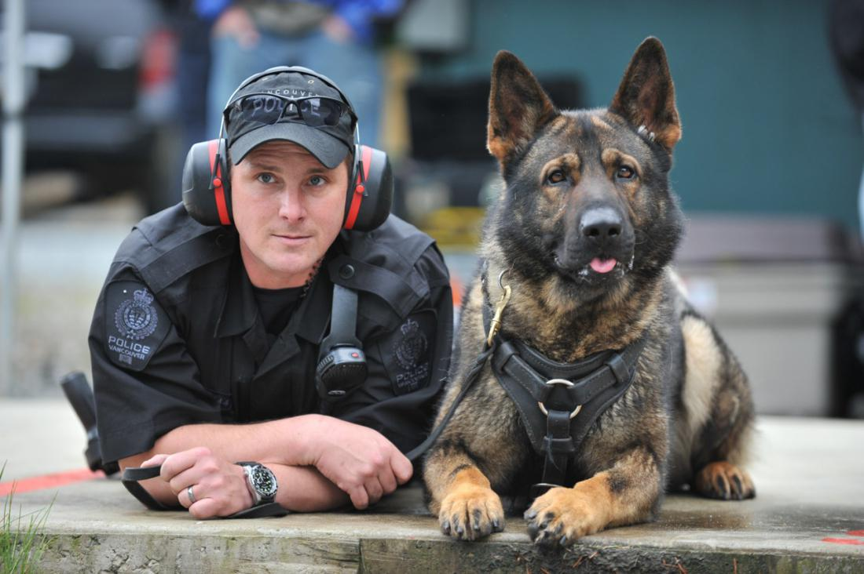
Профессия-КИНОЛОГ
Презентацию подготовила
Ученица 5 класса
МКОУ «Большесалырская СШ»
Кригер Дарья

Slide 2
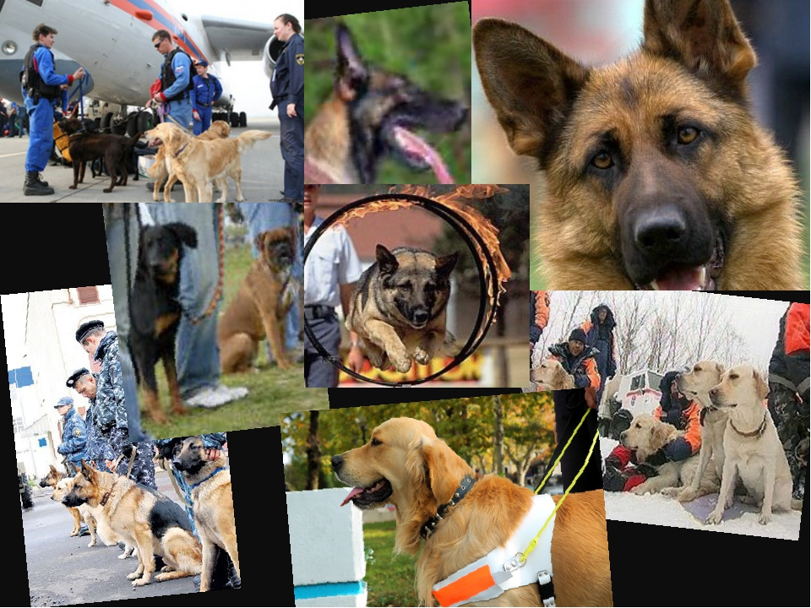
Профессия-КИНОЛОГ

Slide 3
Кинолог
это специалист по воспитанию и разведению собак. Кинологи изучают физиологию и анатомию собак. Еще они изучают особенности поведения четвероногих питомцев. Кинологи учатся использовать их умения для пользы человека.
В основе всех этих занятий лежит наука о собаках- кинология.

Slide 5
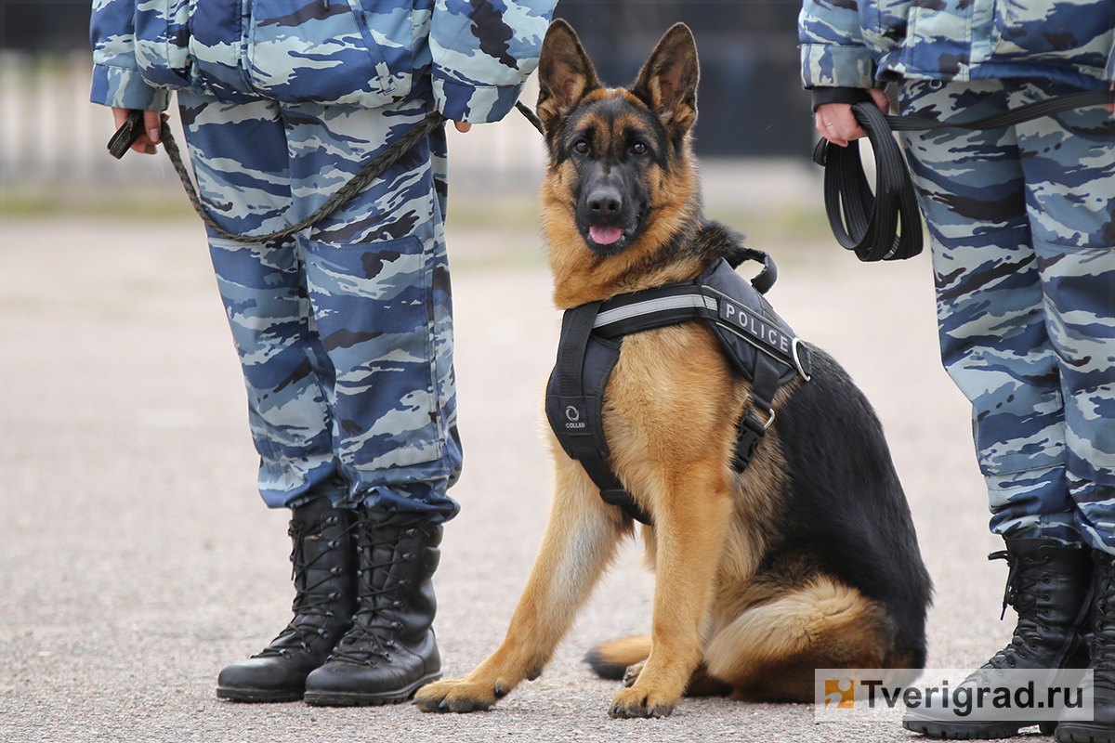
Чаще всего на службе служат ОВЧАРКИ

Slide 6
ОВЧАРКА
Вес взрослой собаки обычно колеблется в пределах от 25 до 40 кг. Высота в холке составляет 60-65 см. Средняя продолжительность жизни немецких ОВЧАРОК 12-14 лет. При сбалансированном питании и своевременном лечении продолжительность жизни собаки увеличивается до 16-17 лет . У немецкой овчарки очень развит интеЛлект, она способна за 2-3 недели выучить более 10-15 команд (конечно же с помощью человека) .

Slide 7
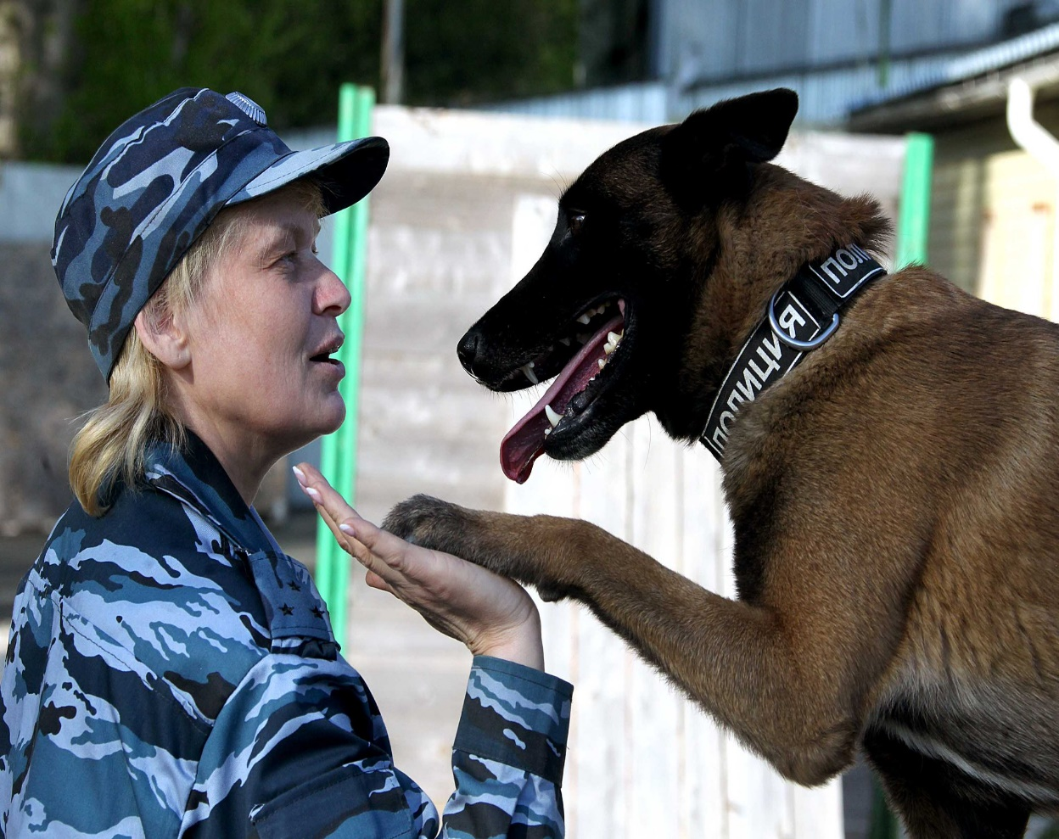
Учение включает все тонкости собаководства специфику взаимодействия людей и животных правила ухода за представителями отдельных пород .

Slide 8
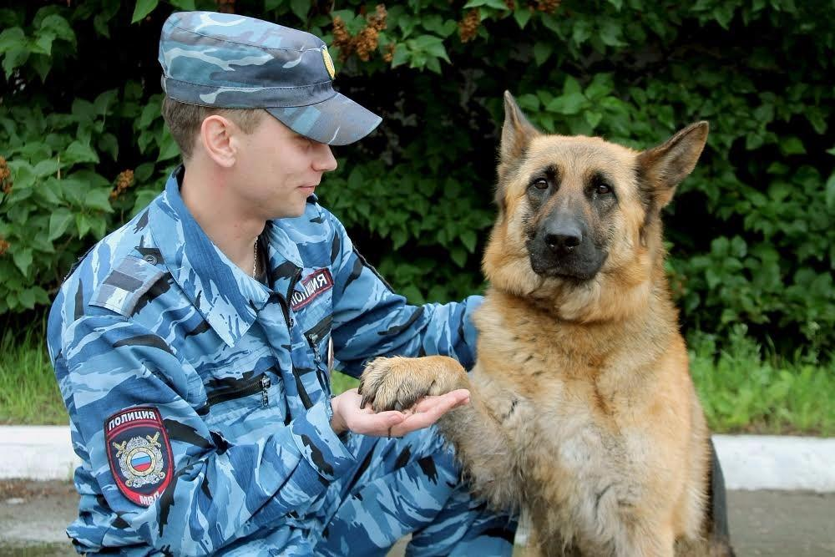
Главное в профессии кинолога- находить общий язык с собакой, не принимать физических наказаний И доверять друг другу

